Slide 1
第6章 线程级并行性
6.1 并行体系结构
6.2 Cache一致性
6.3 互连网络
6.4 同步互斥
6.5 硬件多线程、SMT
Readings:

Slide 2
并行结构
多种并行体系结构：
SMP(Symmetric Multiprocessor)对称共享内存多处理器
若干个处理器通过总线交叉开关，访问共享存储器，访问延迟一样
多核一般也采用这种结构，支持数个到十多个核
也叫集中式共享存储器多处理器(centralized shared-memory multiprocessors)
DSM (distributed shared memory )分布式共享内存多处理器
分布式共享存储体系结构, 其共享存储器按模块分散在各处理器附近, 处理器访问本地存储器和远程存储器的延迟不同
可扩展性比SMP结构要好, 支持更多核共享存储
Notes:
集中会更容易造成结构冒险、访问冲突，影响可扩展性

Slide 3
并行结构
MPP (Massive Parallel Processing) 系统
在同一地点由大量处理单元(单机、SMP)构成的并行计算机系统
由可伸缩互连网络(如Mesh、交叉开关网络) 相连，用于高性能计算
机群cluster
由多台同构或异构的独立计算机通过高性能网络或局域网连接在一起，协同完成特定的并行计算任务的并行计算机系统
充分利用现有的计算、内存、文件等资源, 用较少的投资实现高性能计算, 也适用于云计算
Notes:
集中会更容易造成结构冒险、访问冲突，影响可扩展性

Slide 4
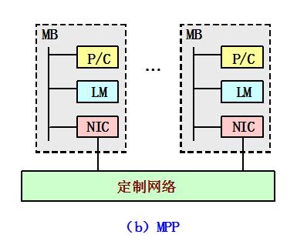

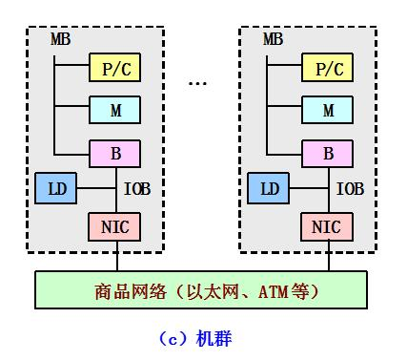
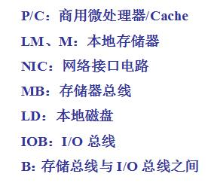

Slide 5
并行结构
并行结构，分为消息传递系统(MPP、Cluster)和共享存储系统(SMP、DSM)
消息传递系统：每个处理器有自己的私有存储器，处理器间通过显式消息通信
共享存储系统：多个处理器共享一个存储器，通信通过共享存储器实现
多核处理器与共享内存多处理器相似，一个核运行一个线程
Notes:
集中会更容易造成结构冒险、访问冲突，影响可扩展性

Slide 6
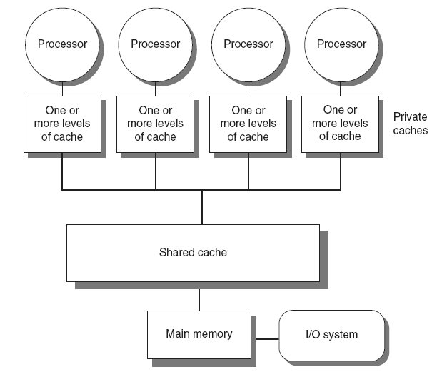
SMP对称共享存储系统
共享集中的存储器，访问延迟一样 Uniform Memory Access(UMA)
支持少量核连接，核数量增加会出现存储器访问瓶颈

Slide 7
DSM分布式共享存储系统
共享存储器按模块分布在各个处理器附近
访问本地存储器与远程存储器的延迟不一样Non-Uniform Memory Access (NUMA)

Slide 8
多核处理器访存结构
多核处理器共享存储结构，设计的关键问题：
片上Cache如何组织？私有或共享？集中或分布?
如何维护Cache一致性？保持私有Cache与存储器数据副本一致。
采用Cache一致性协议：
监听协议Snoopy Protocol
目录协议Directory Protocol

Slide 9
多核处理器访存结构
多核处理器共享存储结构，设计的关键问题：
片上Cache如何组织？私有或共享？集中或分布?
如何维护Cache一致性？保持私有Cache与存储器数据副本一致。
采用Cache一致性协议：
监听协议Snoopy Protocol和目录协议Directory Protocol
多个处理器和发出的访存指令次序如何约定？以让程序员能推理程序结果，写出能正确执行的程序。
存储一致性模型
顺序一致性模型(Sequential Consistency)
松懈一致性模型(Relaxed Consistency)

Slide 10
片上Cache
主流多核处理器Cache结构：共享最后一级Cache (Last Level Cache, LLC)
私有Cache：容量小、速度快、失效率高
共享Cache：容量大、速度慢、失效率低

Slide 11
片上Cache

Slide 12
共享LLC
UCA结构：集中式共享LLC，Cache访问延迟一样，扩展性弱，适合核数较少的情况
NUCA结构：分布式共享LLC，访问延迟不一样，需要高效查询替换算法，扩展性强，适合核数较多和众核(>64核)的情况

Slide 13
同步Synchronization
多核处理器、多个线程、进程对共享资源，比如共享变量，进行访问需要同步机制协调。
线程之间的共享数据访问都应该实现原子性: 要么完全完成对数据的改动, 要么什么改变都没有发生。

Slide 14
互斥Mutual exclusion
锁lock是获得原子操作的“门票”，同一时刻只有获得锁的那个线程可以访问共享资源，其他线程则被阻塞。
对数据进行原子操作的程序段叫作临界区, 在临界区前后应该包含申请锁和释放锁的过程, 申请锁失败的线程被阻塞, 占有锁的进程在完成临界区操作后应该及时释放
互斥锁：当一个线程获取锁失败时, 会将自己阻塞并调用操作系统的调度器。在释放锁的时候还需要同时让其他等待锁的线程离开阻塞状态。
挂起和唤醒线程的操作与指令系统无关, 但测试锁状态和设置锁的代码依赖于原子的“测试并设置” 指令

Slide 15
“测试并设置”原子指令
Test_and_Set 指令
取出内存中对应地址的值, 同时对该内存地址赋予一个新的值
Compare_and_Swap指令
取出内存中对应地址的值和另一个给定值A 进行比较, 如果相等, 则将另一个给定值B写入这个内存地址, 否则不进行写操作; 指令应返回状态来指示是否进行了写操作
Semaphore原语中的signal和wait操作也需要上述类似原子指令

Slide 16
硬件多线程
硬件多线程(Hardware multithreading)
允许多个线程以重叠执行方式共享单个处理器的功能部件，以提高硬件资源的利用效率。
MIMD依赖多个进程和线程让多个处理器处于忙碌状态。
为了支持硬件多线程，处理器需要：
复制每个线程的状态，比如每个线程需要有独立的寄存器堆、PC。
支持线程的快速切换(线程切换远远快于进程切换)

Slide 17
硬件多线程
细粒度多线程Fine-grain Multithreading
每个时钟周期切换一次进程。多线程指令交替执行。
如果某个进程出现停顿，更换另外一个进程。
可以隐藏流水线执行中长短停顿，但是会推迟单个进程执行
粗粒度多进程Course-grain Multithreading
只有遇到长停顿，比如最后一级Cache不命中，才切换进程
减少进程切换频率，加快单个进程执行，简化硬件
不能隐藏短停顿，比如数据相关
流水线清空装入开销大。

Slide 18
同时多线程
SMT(Simultaneous multithreading)同时多线程
在多发射、动态调度处理器中，挖掘指令并行性的基础上，挖掘线程并行性
在在多发射、动态调度处理器中，受指令间相关性的限制，单个线程不能充分利用处理器功能部件并行性
从多个线程调度指令，一次多发射包含来自不同线程的指令，当功能部件可以用，执行来自不同线程的指令。从而，让多线程指令并行执行
线程内数据相关性由寄存器重名来解决
同时多线程是多线程的一种变形
Intel Pentium4 HT 超线程、同时支持2个线程，2002首创

Slide 19
不支持多线程4发射处理器
分别支持Coarse MT、Fine MT、SMT的4发射处理器

Slide 20
互连网络
多核处理器通过互连网络将处理器核、Cache、内存控制器、IO 接口等模块连接起来。

Slide 21
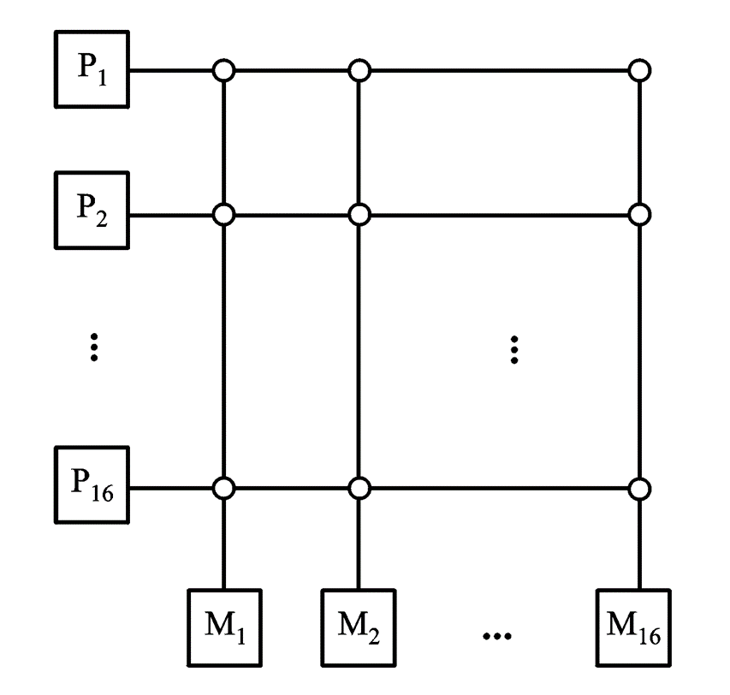
总线
交叉开关crossbar
交叉开关：以矩阵形式组织的开关集合。每一个输入能连到任意输出。
交叉开关有多个输入线和输出线, 这些线交叉连接在一起, 交叉点可以看作单个开关。当一个输入线与输出线的连接点处开关导通时, 则在输入线与输出线之间建立一个连接。
比如P1和M1交叉开关导通时，它们建立连接。同时P2与M2也可以建立连接。两组连接平行传输。

Slide 22
环Ring
网格Mesh
源节点到目的节点传递需要进行路径选择。由路由算法来完成。需要考虑网络负载平衡问题

Slide 23
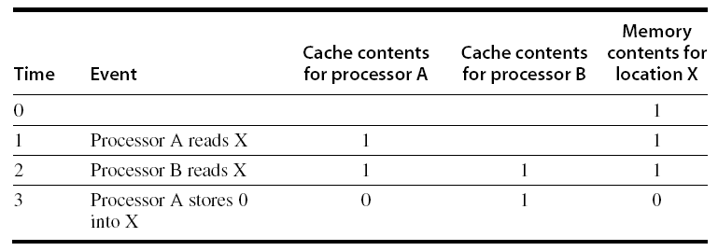
Cache一致性
Cache一致性：在共享存储器系统中，维持数据在存储器和多个处理器或多个核的私有Cache中的数据副本一致

Slide 24
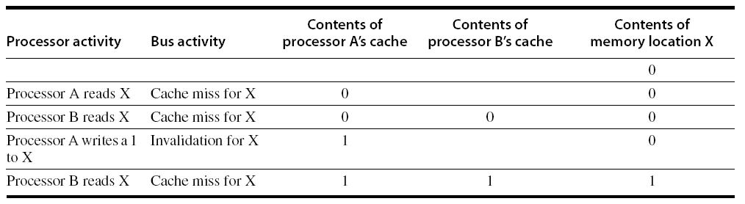
Cache 一致性协议的分类
Cache 一致性协议作用：把某个处理器核新写的值传播给其他处理器核以确保所有处理器核看到一致的共享存储内容
从如何传播新值的角度看，分为：
写无效(Write-Invalidate) 协议
当一个处理器写某个数据时，该数据在其他处理器Cache中的副本变为无效
写数据的处理器获得该数据的独占权，其他处理器要访问该数据时，需要从独占权处理器这里获得数据新值
不能同时多个处理器写相同的数据，一次只能一个处理器写数据

Slide 25
Cache 一致性协议的分类
从如何传播新值的角度看，分为：
写更新(Write-update) 协议
一旦写数据发生时，更新其他处理器Cache中的数据副本
也称为写广播协议
每次发生写数据，都需要传播新值以及时更新数据副本，需要消耗不少带宽
主流处理器倾向于采用写无效协议

Slide 26
Cache 一致性协议的分类
从新值要传给谁，可以分为：
监听协议Snoopy protocol
当某个处理器写一个共享数据时，将写无效信号通过信道广播给所有的处理器。每个处理器监听信道，看无效信号是否与自己的Cache副本有关，如果是则将副本作废。
常用于SMP系统，需要广播，适合于共享总线结构。
总线是独占共享资源，延迟会随处理器数量增多而增加，限制了连接的处理器数量
目录协议Directory protocol
为每各存储行维持一目录项, 记录所有当前持有此行数据备份的处理器号以及是否已被改写等信息。
当一个处理器核写数引起数据不一致时, 它就根据目录的内容只向持该数据备份的处理器发出写无效/信号, 避免了广播。
扩展性比较好，可以连接较多数量的处理器，多用于DSM系统

Slide 27
监听协议
总线控制权获得的顺序性保证多个处理器对同一数据写操作的串行化。所有一直性协议都需要保证对同一Cache写操作的串行化。
Cache发送到总线上有两类消息：
WtMiss写不命中、RdMiss读不命中
要写/读的数据不在Cache中
从存储器或者其他处理器的Cache中获得最新副本
对于写回Cache，为了尽快获得最新副本，马上启动存储器访问。如果最新副本在其他Cache中，由该Cache提供数据最新值，中断存储器访问
写作废invalidate信息，某个Cache写操作，让其他Cache副本作废，不引发替换
Cache控制器监听总线上传送的地址，如果拥有某数据最新值，将最新值提供给需要的Cache。写回Cache比写直达通信量少，需要带宽少，很受欢迎

Slide 28
监听协议
监听实现：
利用Cache的Tag标记来比较总线上传送的地址，判定消息是否与本Cache相关
Invalid有效位，方便实现作废机制
共享位：1表示数据有多个副本，0表示被独占
写操作时，如果共享位0，表示数据只有唯一副本，不需要将作废消息发到总线，减少带宽，加快执行速度；
写操作时，如果共享位1，需要发送作废消息，将其他Cache数据副本作废。同时，被写Cache共享位设为0，表示为拥有者。如果独占数据后面被复制，共享为变为1。

Slide 29
监听协议举例
写作废（写回Cache）协议：每个Cache块设置一个有限状态控制器，根据本地CPU和总线的请求，以及Cache状态做出响应，转换Cache块状态
Cache块状态有三种情况MSI：
无效（I）：Cache块内容无效，空闲块
共享（S）：Cache块内容有多个处理器副本
特殊情况：存储器块首次载入Cache，存储器内容与Cache内容一致，且只有一个数据副本。Cache块也设为S
修改（M）：Cache内容被修改，数据为最新值，存储器尚未写回，保存的是旧值，最新值由当前处理器独占

Slide 30
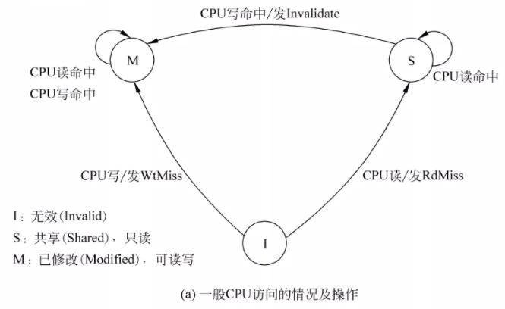
监听协议操作
1）不发生Cache替换的情况 响应CPU请求
转移箭头上，/ 前面表示 CPU操作；/后面表示发送到总线上信息
S状态：写命中时，转为M状态，发送无效信号，让其他数据副本无效；读命中，不发送信息，状态不变。
M状态：读命中时，Cache值为最新，直接读；写命中，由于这时只有唯一副本，直接写，不用发送作废信息。
I状态：块不在Cache中，发生不命中。CPU读时，往总线发送RdMiss，需要从存储器或者其他Cache副本读入新值,状态转为S；CPU写时，往总线发送WtMiss，从存储器或其他Cache副本读入数据，又写新值后，状态改为M。存储器内容过时。

Slide 31
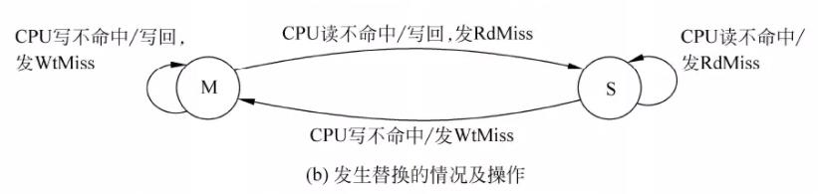
监听协议操作
2) 发生Cache替换的情况 响应CPU请求
当访问不命中时，已没有空闲块（状态为I），根据替换算法选出替换块，将其内容换成新块的内容。（状态为M时，是数据唯一副本，被替换时，块要写回存储器）
S状态：CPU读不命中，往总线发送RdMiss，调入新块代替原来块内容，状态仍然为S。CPU写不命中，往总线发送WtMiss，调入新块代替原来块的内容，状态改为M。
M状态：CPU读不命中，将该块内容写回存储器，往总线发送RdMiss，调入新块替换原来块内容，状态为S；CPU写不命中，将该块内容写回存储器，往总线发送WtMiss，调入新块替换原来块内容，状态仍为M。

Slide 32
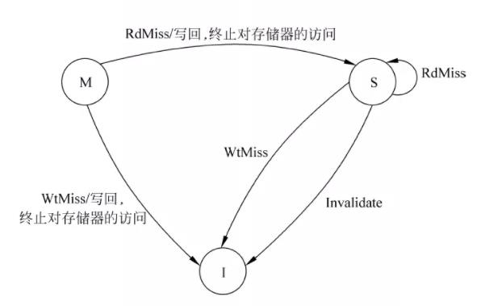
监听协议操作
3）响应来自总线请求
/前面表示总线请求(远程处理器请求)；/后面表示响应操作
M状态：当前块是唯一最新副本。
不管RdMiss或者WtMiss总线请求，都需要将该块写回存储器。并提供数据给需要的远程处理器，终止因RdMiss/ WtMiss触发的存储器访问。
如果RdMiss总线请求，状态变为S。如果是WtMiss总线请求，由于远程处理器写操作，当前Cache副本作废，状态变为I。
S状态：收到RdMiss总线请求，由存储器给远程处理器提供副本。调块不涉及写操作，本Cache块状态仍为S。
如果远程处理器因为写操作，发送WtMiss或者Invalidate，本块作废，状态变为I。收到WtMiss时，依然由存储提供副本。

Slide 33
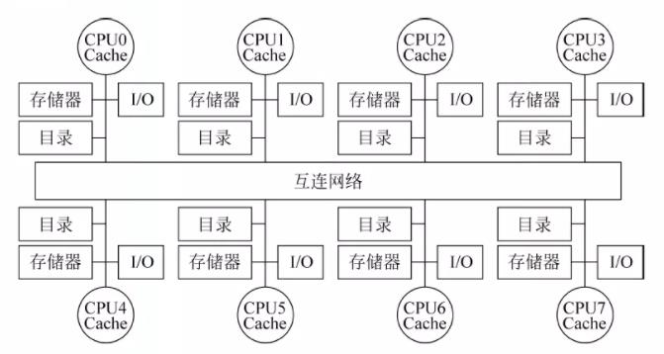
目录协议
用目录表记录每个存储块状态以及在哪些存储器由副本。依托记录表项，避免了广播操作。
存储器和目录表分布到各个节点。每个节点目录表只记录该节点存储器的信息（每个节点存储器是整体存储器的一部分）。
用位向量记录副本拥有情况：某一位为1，表示该位对应的处理器有数据副本；0表示该处理器没有副本。拥有副本处理器组成共享集。

Slide 34
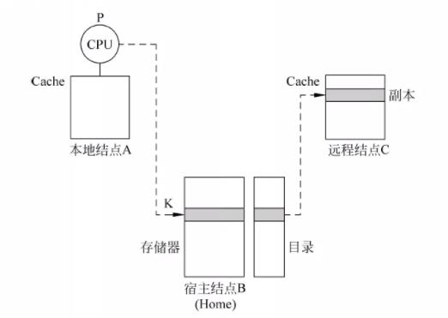
本地节点：CPU发出存储器访问（地址K）。各节点存储器地址已统一
编址，很容易根据K值找到它所在节点。
宿主节点：要访问存储地址K在的节点，该节点带有本节点存储器目录
表
远程节点：包含要访问存储单元数据副本的节点

Slide 35
节点消息
为了实现一致性，需要在节点间发送消息
1、本地节点发给宿主节点的消息：
（1）RdMiss（P,K）
处理器P读取地址K的数据不命中，需要宿主节点提供数据，并将P加入共享集
（2）WtMiss(P,K)
处理器写数据不命中，需要宿主节点提供数据，并将P设为该数据块独占者
（3）Invalidate（K）
请求将所有远程Cache的数据副本（与地址K有关）作废
2、宿主节点发给远程节点的消息
（1）Invalidate（K）
作废远程Cache中包含地址K的数据
（2）Fetch（K）
从远程Cache中取数据（K为地址），被送到宿主节点，并将远程节点对应Cache块状态设为共享
（3）Fetch & Inv(K)
从远程Cache取数据，送到宿主节点，并将远程节点Cache块作废

Slide 36
节点消息
3、宿主节点发给本地节点的消息
（1）DReply(D)
将宿主节点存储块上获得的数据返回给本地节点
4、远程节点发给宿主节点的消息
（1）WtBack(K）
远程节点将数据写回宿主节点。这是对宿主节点发来消息Fetch(K)和Fetch &Inv(k)的响应
5、本地节点发给被替换块的宿主节点的消息
（1）MdSharer(P,K)
本地节点需要替换Cache块，且被替换块没有被修改过。给被替换块的宿主节点发送消息，将本地节点从被替换Cache块的共享集中删除。如果删除后为空，该Cache块状态改为“未缓存U”。
（2）WtBack2(P,K,D)
本地节点需要替换Cache块，被替换块修改过。给被替换块的宿主节点发送消息，
①被替换块写回 ②进行与MdSharer相同的操作。

Slide 37
存储块状态
在目录协议中，存储块存在三种状态：
未缓冲
——该块未被调入Cache中，任何处理器都没有该数据的副本
共享
——有多个处理器上有副本，且内容与存储块一样
独占
——仅仅一个处理器有副本，并且该处理器写过数据，内容是最新值，存储块内容过时，称该处理器拥有者
这三种状态与监听协议里的三种状态类似

Slide 38
目录协议举例
对于目录协议，包含两部分状态转移：Cache块的状态转移和目录表中存储块的状态转移。
目录协议中，Cache块状态与监听协议中相同，Cache块状态转换的操作实质上也是相同。在监听协议中，相关信息要放到总线上广播，现在通过点对点的通信来完成。
本地节点把把请求发给宿主节点，由目录控制器有选择地向远程节点发消息，让其进行相应操作。更新目录中的状态信息。对块写时，Cache块处于独占状态。对共享状态的块，宿主节点存储器中的内容都是最新的。

Slide 39
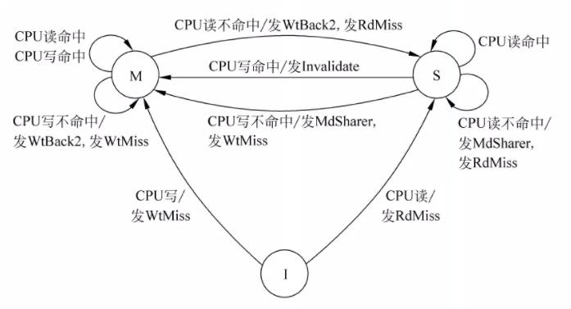
Cache块状态转移
1)响应本地CPU请求
请求/响应操作
响应操作由本地Cache控制器发给宿主节点（比如RdMiss、WtMiss）或者被替换块宿主节点（发生块替换时，比如WtBack2、MdSharer）
发生替换时，转移前表示的是原来Cache块状态，转移后是调入块的状态。两者内容不同，但是占据相同位置
I状态表示，Cache中有空闲块被选中来存放调入内容，不需要写回空闲块内容，因为其内容是无效(某Cache块内容作废后，就变成空闲块，可以自由使用)

Slide 40
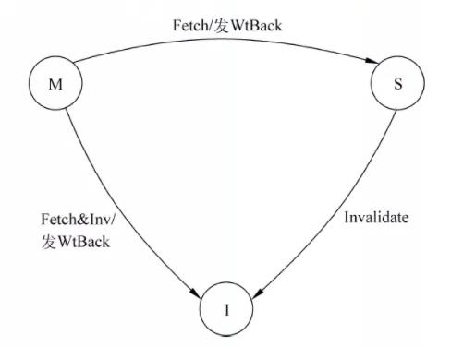
Cache块状态转移
2）远程节点响应宿主节点目录控制器的请求
宿主节点目录请求/远程节点Cache控制器响应操作
M状态：远程节点有唯一副本。本地节点发RdMiss给宿主节点，读操作不需要作废远程节点副本。宿主节点发Fetch，远程节点执行WtBack操作，且状态变为共享S。
本地节点发WtMiss给宿主节点，写操作需要作废远程节点副本。宿主节点发Fetch & Inv, 远程节点执行WtBack，转态变为I。
S转态：本地节点发Invalidate作废消息给宿主节点，宿主节点目录控制发Invalidate给远程节点，对应Cache状态变为无效。

Slide 41
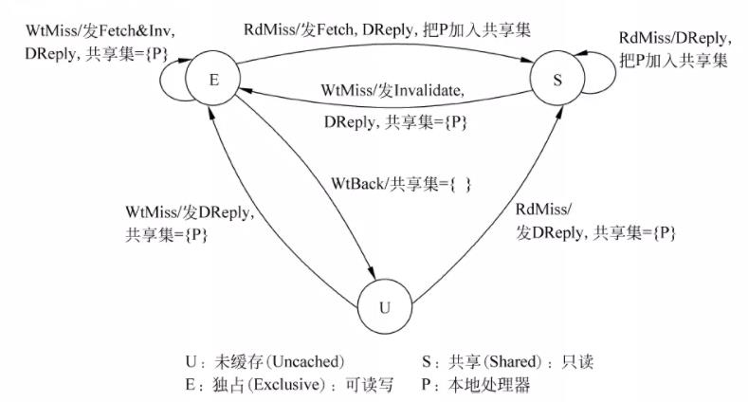
目录存储块状态转移
目录接受3种请求：
①RdMiss
②WtMiss
③写回Wtback
目录操作：①项远程节点（由共享集给出）发消息，完成操作；②修改目录该块状态；③更新共享集。
U状态：存储块在Cache中没有副本，未缓存。接到本地节点发来WtMiss，从存储块将数据给请求处理器P，因为写数据，目录里该存储块转态改为E。P加入共享集，为拥有者。
接到本地节点发来RdMiss，从存储块将数据给请求处理器，因为读数据，存储块状态改为S。P为共享集合唯一成员。

Slide 42
目录存储块状态转移
S转态：存储器内容是最新。收到RdMiss，将数据送给请求处理器P，并把P加入共享集。
收到WtMiss，将数据送给请求处理器P，P加入共享集。由于写操作，作废其他副本Invalidate。存储块转态变为E。P称为拥有者。

Slide 43
目录存储块状态转移
E转态：存储块只有唯一副本。
WtBack——发生Cache块替换，被替换块状态为E，要写回存储器，且其共享集为空，转态变为U。
WtMiss——发Fetch&Inv从拥有者获得数据返回目录存储器，送给请求处理器P(DReply)。由于是写操作，旧拥有者作废，P称为新拥有者。状态仍然是E。
RdMiss——读操作，不作废副本。发Fetch从拥有者获得数据返回目录存储器，送给请求处理器P。状态变为S。

